Slide 1
Du macroscopique au microscopique dans les synthèses organiques
AGREGATION 2019

Slide 2
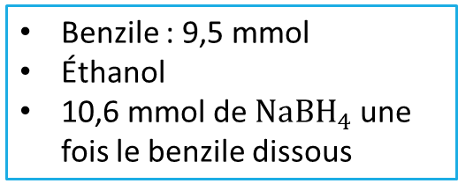
Réduction du benzile
Benzile : 9,5 mmol
Éthanol
10,6 mmol de $NaBH_{4}$ une fois le benzile dissous
Essorage Buchner
Synthèse

Slide 3
Chromatographie sur couche mince
Plaque
Eluant :
Diéthyl éther 1/10
Éther de pétrole 9/10
Substrat
Réactifs
Produit commercial

Slide 4
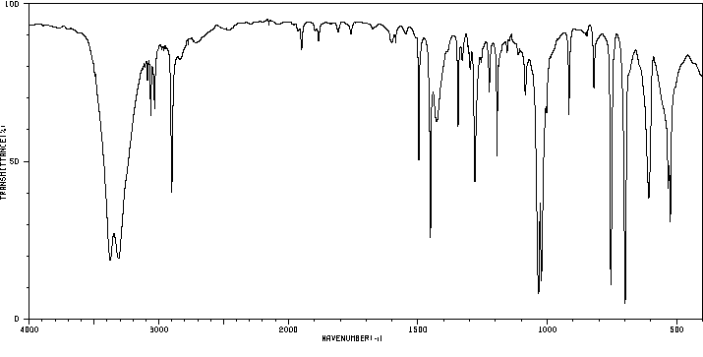
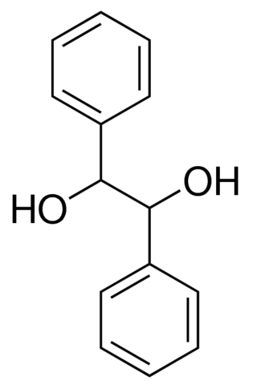
Spectre IR du produit
Liaisons C-H
Liaisons C=C
Liaisons O-H

Slide 5
Catégories de réactions
Substitution : atome ou groupe d’atomes remplacé par un autre atome ou groupe d’atomes.
Addition : atome ou groupes d’atomes ajoutés aux atomes d’une liaison multiple.
Élimination : atome ou groupe d’atomes portés par des atomes adjacents éliminés pour former une liaison multiple.

Slide 6
Sites donneurs et accepteurs
Site donneur de doublet d’électrons :
Atome porteur de doublet non liant
Atome porteur d’une charge négative (potentiellement partielle)
Liaison multiple
Site accepteur de doublet d’électrons :
Atome porteur d’une charge positive (potentiellement partielle)

Slide 7
Saponification du salicylate de méthyle
Salicylate de méthyle : 4 mL
NaOH : 0,24 mol
Chauffage
Refroidissement
H₂SO₄ : 0,4 mol
Dilution dans l’eau
Chauffage
Refroidissement
Essorage Buchner
Recristallisation
Synthèse

Slide 8
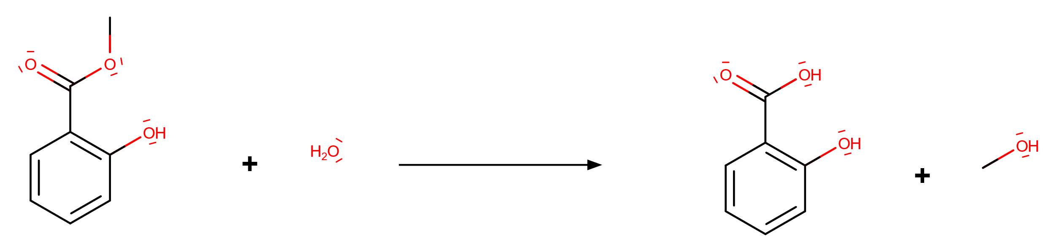


Saponification du salicylate de méthyle
$$1) NaOH$$
$$2) H_{2}{SO}_{4}$$
Salicylate de méthyle
Acide salicylique
n(salicylate de méthyle) = 0,0309 mol
Masse maximale d’acide salicylique : m = 4,26 g

Slide 9
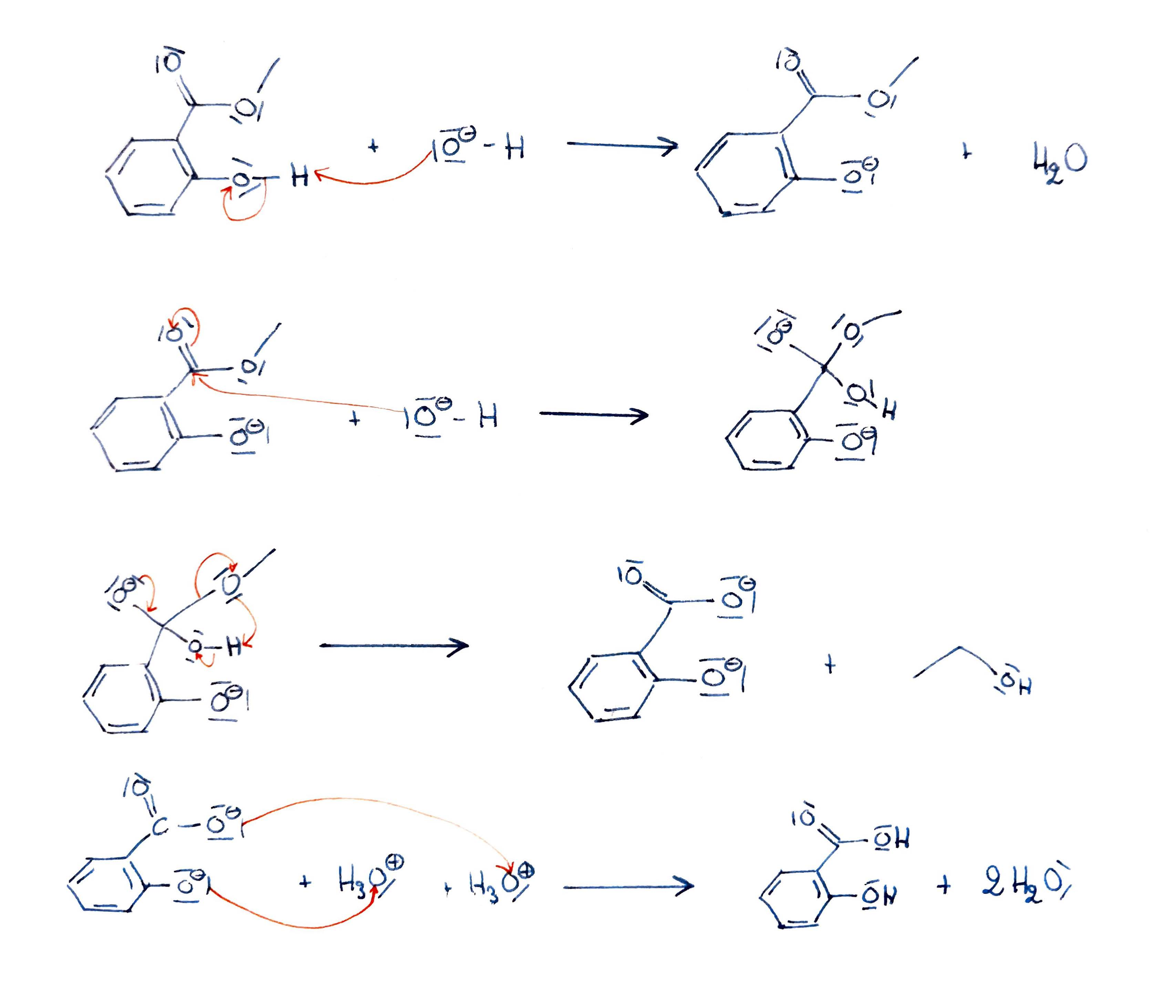
Mécanisme réactionnel
1

Slide 10
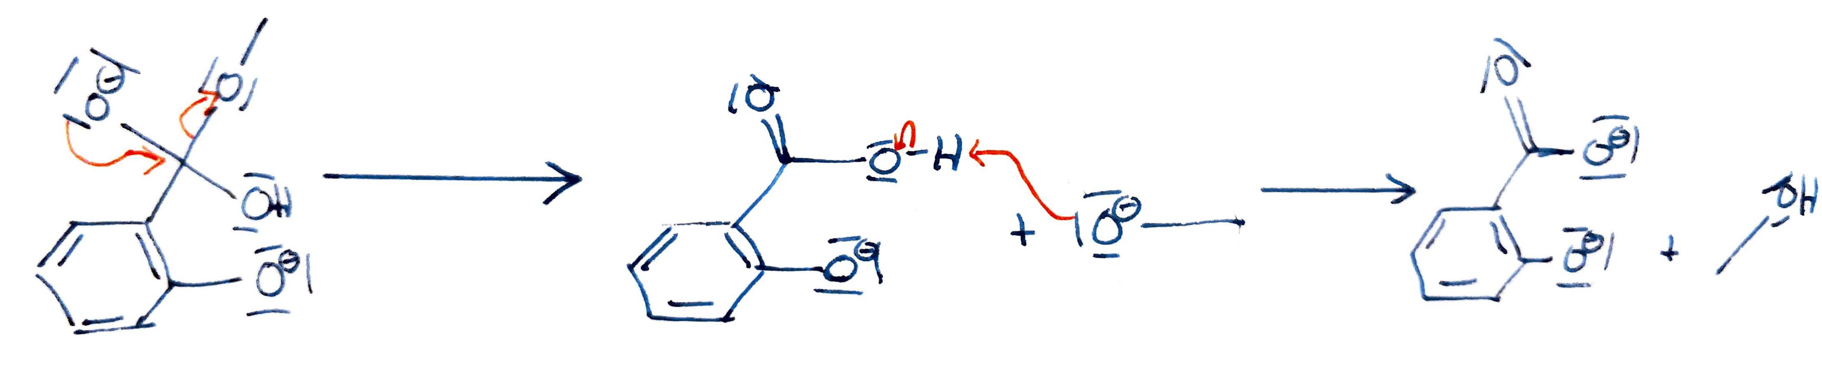
Mécanisme réactionnel
Addition
2
Élimination
3

Slide 11
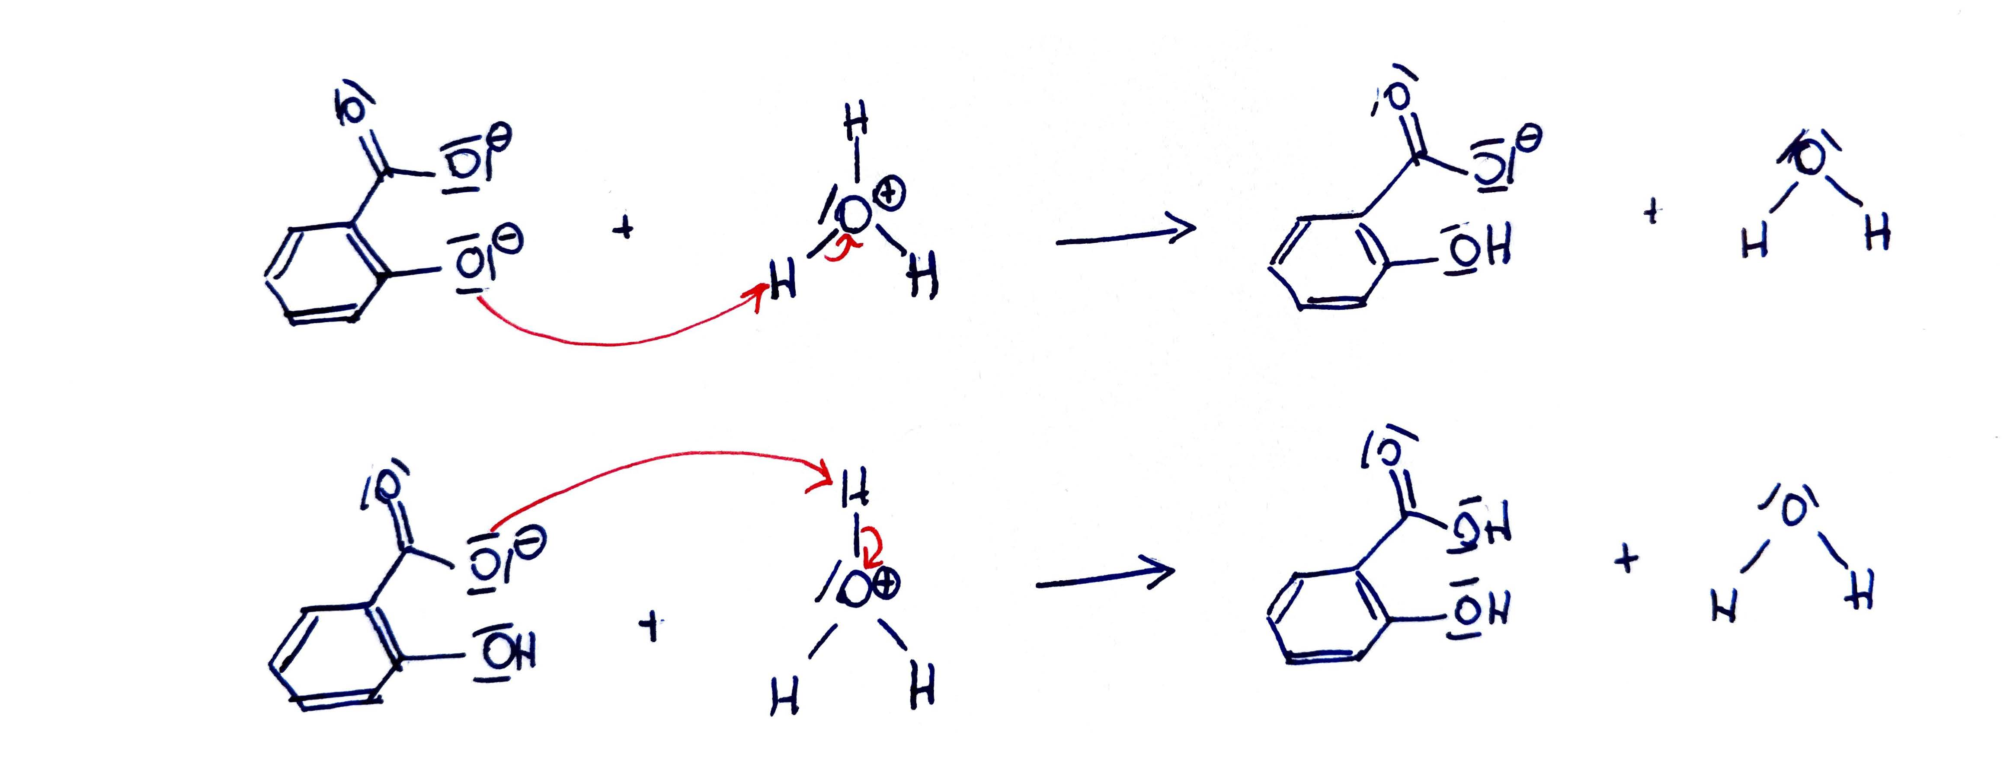
Mécanisme réactionnel
4
5

